Slide 1
TRƯỜNG TIỂU HỌC VIỆT HƯNG
Chào mừng các con học sinh đến với tiết học
TOÁN 5
Ngày 28 tháng 2 năm 2022

Slide 2
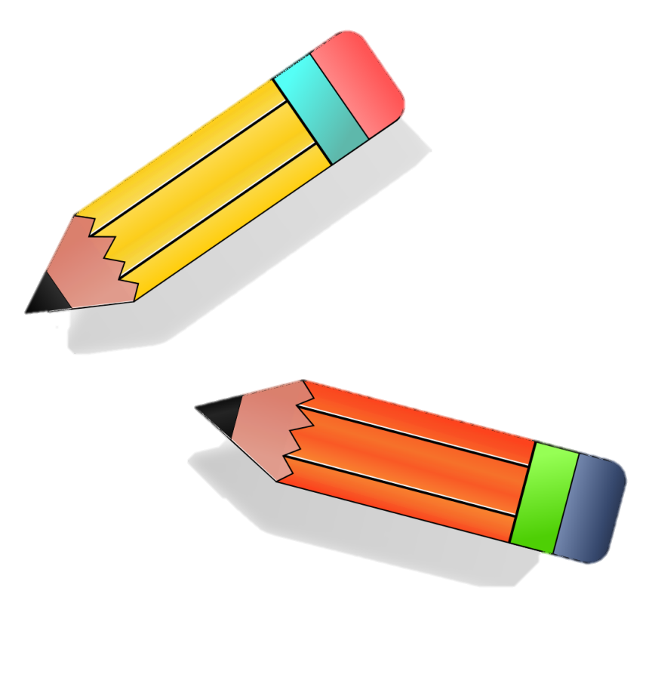
ÔN BÀI CŨ
Câu 1. Tính thể tích của hình hộp chữ nhật có chiều dài 5dm, chiều rộng 4dm, chiều cao 6dm.
A. 120${dm}^{3}$ B. 1200${cm}^{3}$ C. 1,2$m^{3}$ D. 120${cm}^{3}$

Slide 3
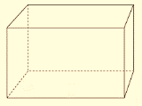
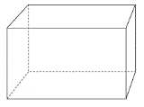
Câu 2. Người ta làm một cái hộp dạng hình hộp chữ nhật bằng bìa có chiều dài 5dm, chiều rộng 3dm, chiều cao 2dm.
Hỏi có thể xếp được bao nhiêu hình lập phương 1${dm}^{3}$ chồng kín vào hộp này?
30 hình lập phương

Slide 4
TOÁN
Luyện tập chung (124)
Mục tiêu:
Cách tính tỉ số phần trăm của một số, ứng dụng trong tính nhẩm và giải toán.
Tính thể tích hình lập phương, khối tạo thành từ hình lập phương.

Slide 5
Bài 1: Bạn Dung tính nhẩm 15% của 120 như sau:
10% của 120 là 12
5% của 120 là 6
Vậy: 15% của 120 là 18
15%, 10%, 5% có quan hệ với nhau như thế nào?

Slide 6
a) Hãy viết số thích hợp vào chỗ chấm để tìm 17,5% của 240 theo cách tính của bạn Dung:
……của 240 là …….
……của 240 là ……
……của 240 là…….
Vậy: 17,5% của 240 là……
10%
24
5%
12
2,5%
6
42
Notes:
15%, 10%, 5% có quan hệ với nhau ntn?

Slide 7
b) Hãy tính 35% của 520 và nêu cách tính
10% của 520 là 52
5% của 520 là 26
20% của 520 là 104
Vậy: 35% của 520 là 182

Slide 8
Muốn tính nhẩm số phần trăm của một số ta làm thế nào?
Ta tính giá trị 10% của số đó trước rồi tính nhẩm các số phần trăm có liên quan.

Slide 9
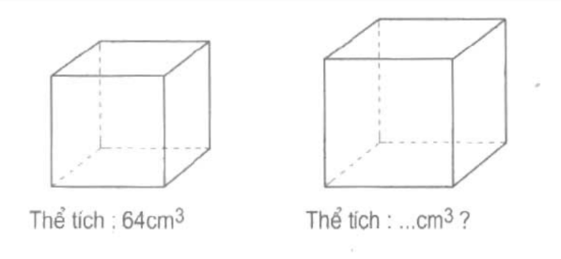
Bài 2: Biết tỉ số thể tích của hai hình lập phương là
2 : 3 ( xem hình vẽ):
Thể tích của HLP lớn bằng bao nhiêu phần trăm thể tích của HLP bé?
Tính thể tích của HLP lớn.

Slide 10
Bài 2
Bài giải:
Thể tích của HLP lớn bằng số phần trăm thể tích của HLP bé là: 3 : 2 =1,5 = 150%
Thể tích của HLP lớn là:
64 : 100 x 150 = 96 (${cm}^{3})$
Hoặc 64 x $\frac{3}{2}$ = 96(${cm}^{3})$
Đáp số: a) 150%
b) 96 ${cm}^{3}$

Slide 11
Bài 3: Bạn Hạnh xếp các HLP nhỏ có cạnh 1cm thành hình bên. Hỏi:
Hình bên có bao nhiêu HLP nhỏ?
Nếu sơn các mặt ngoài của hình bên thì diện tích cần sơn bằng bao nhiêu xăng- ti- mét vuông?

Slide 12
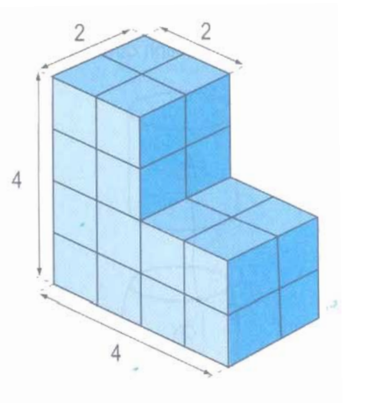
Ta chia hình bên thành 3 HLP bằng nhau có cạnh 2cm.
1HLP có: 2 x 2 x 2 = 8 (HLP nhỏ)
Hình bên có số HLP nhỏ là:
8 x 3 = 24 (HLP nhỏ)
H 1
H 2
H 3

Slide 13
Ta thấy: H1 có 5 mặt được sơn
H2 có 4 mặt được sơn
H3 có 5 mặt được sơn
Diện tích 1 mặt H1 là:
2 x 2 = 4 (${cm}^{2}$)
Số mặt được sơn là:
5 + 4 + 5 = 14 (mặt)
Diện tích cần sơn là:
4 x 14 = 56 (${cm}^{2}$)
Đáp số: a)24 HLP nhỏ
b) 56 ${cm}^{2}$
H 1
H 2
H 3

Slide 14
Làm bài trong VBT Toán
Chuẩn bị bài:
Giới thiệu hình trụ. Giới thiệu hình cầu (trang 125)

